Slide 1
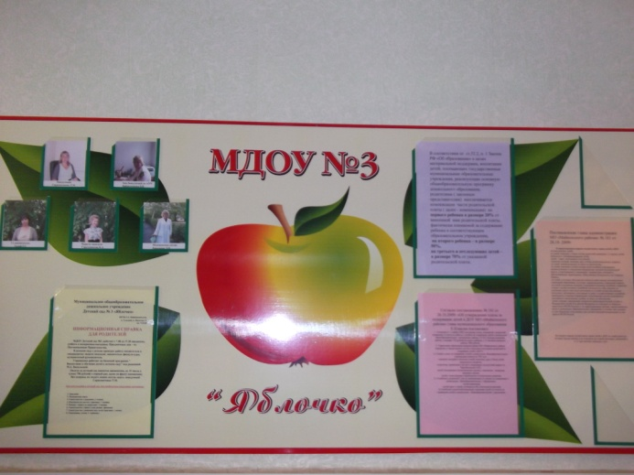
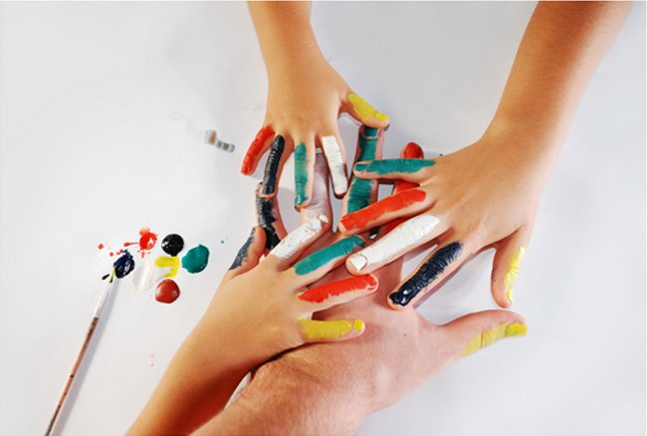
МБДОУ №3 «Яблочко»
Влияние пальчиковой гимнастики на умственное развитие ребенка
Воспитатель Жукова Л.А

Slide 2
«Ум ребёнка находится на
кончиках его пальцев».
В.А.Сухомлинский
«Движения руки всегда тесно связаны с речью и способствуют её развитию»
В.М.Бехтерев
«Пальцы помогают говорить»
М.Монтессори

Slide 3
Учёными была выявлена закономерность:
если развитие движений
пальцев соответствует возрасту,
то и речевое развитие находится в пределах
нормы и наоборот.

Slide 4
Японский врач Намикоси Токудзиро создал оздоравливающую методику воздействия на руки. Он утверждал, что пальцы наделены большим количеством рецепторов, посылающих импульсы в центральную нервную систему человека. На кистях рук расположено множество аккупунктурных точек, массируя которые, можно воздействовать на внутренние органы рефлекторно с ними связанные.

Slide 5
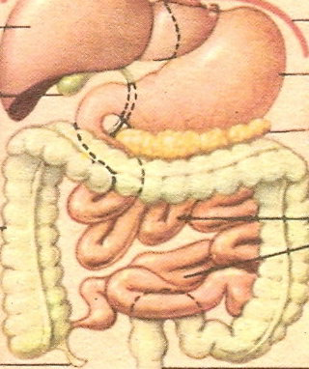
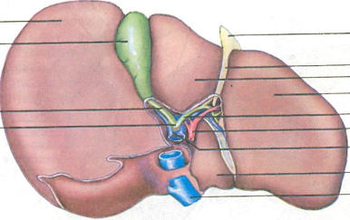
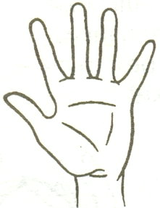
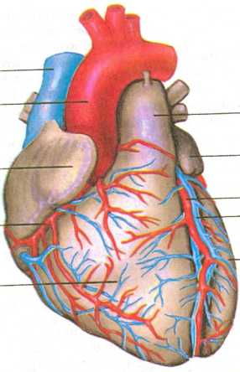
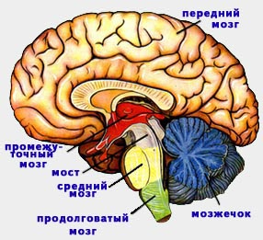
По насыщенности аккупунктурными зонами кисть не уступает уху и стопе. В восточной медицине существует убеждение, что массаж большого пальца повышает функциональную активность головного мозга, указательного – положительно воздействует на состояние желудка, среднего – на кишечник, безымянного – на печень и почки, мизинца – на сердце.

Slide 6
Пальчиковые игры
Игры-манипуляции
Самомассаж
Театр в руке
Сюжетно-пальчиковые упражнения
«Гимнастика мозга»

Slide 7
Игры-манипуляции

Slide 8
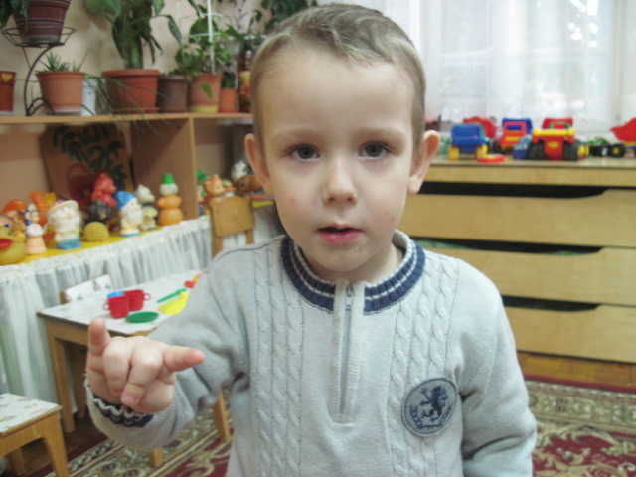
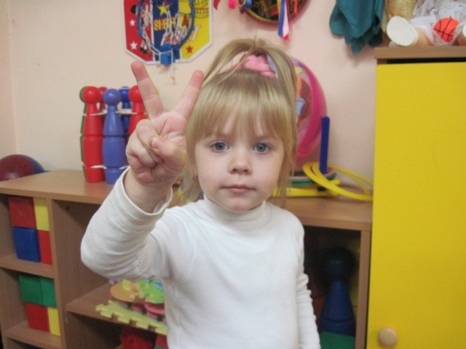
Составление из пальцев различных фигур
«Коза»
Идет коза рогатая,
Идет коза бодатая,
Глазками хлоп-хлоп,
Ножками топ –топ,
Кто кашу не ест, молоко не пьет
Забодаю, забодаю!
«Зайка»
Скачет зайка косой
Под высокой сосной
Под другою сосной
Скачет зайка второй

Slide 9
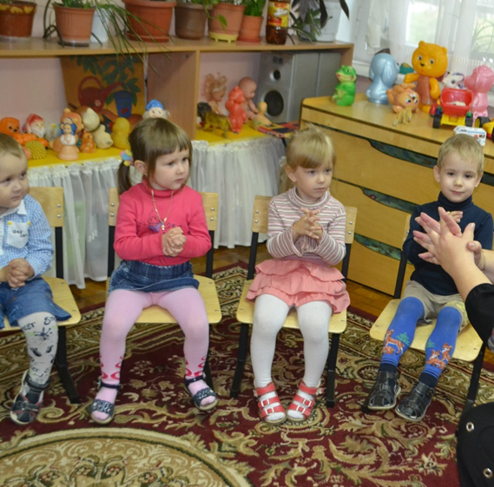
Сюжетно-пальчиковые упражнения

Slide 10
«Дом»
Молоточком мы стучим, Дом построить мы хотим. Строим мы высокий дом, Будем жить мы в доме том.
.
«Бабочка»
Бабочка-коробочка, Улетай под облачко. Там твои детки На березовой ветке.

Slide 11
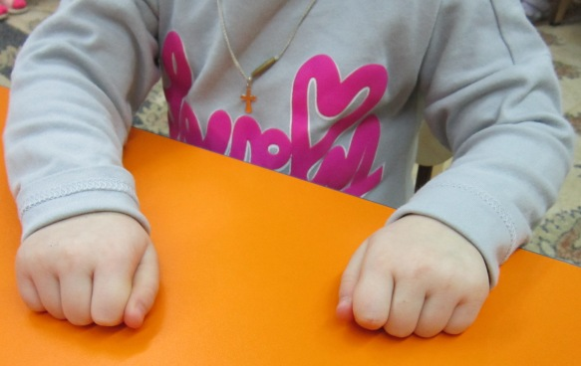
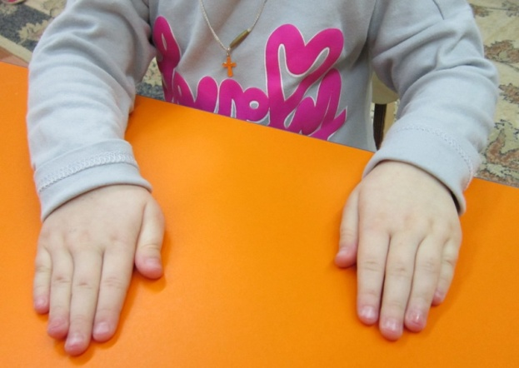
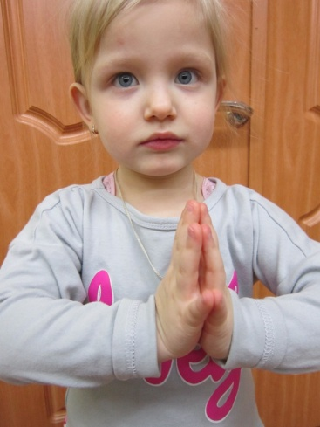
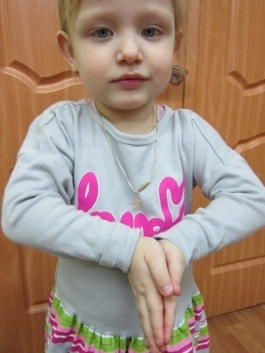
Сжимание – разжимание кулачков
Две весёлые лягушки
Ни минуты не сидят.
Ловко прыгают подружки,
Только брызги вверх летят.
Наши пальчики сплетём
И соединим ладошки.
А потом как только можем
Крепко – накрепко сожмём.
Напряжение – расслабление пальцев

Slide 12
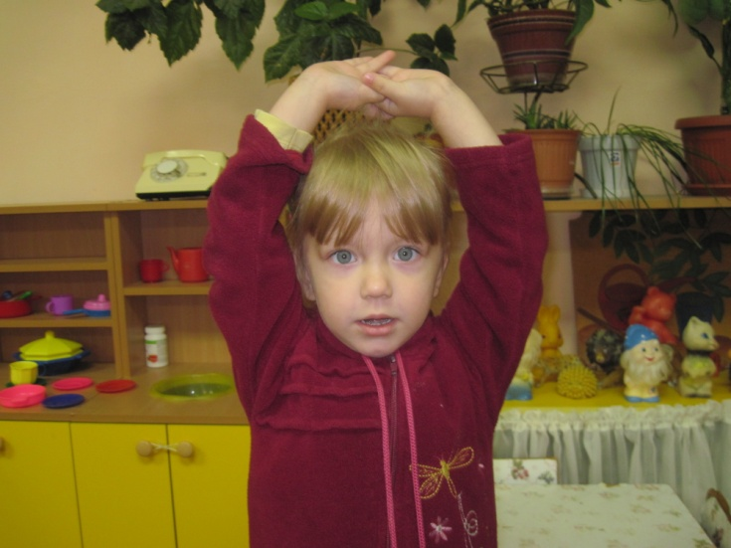
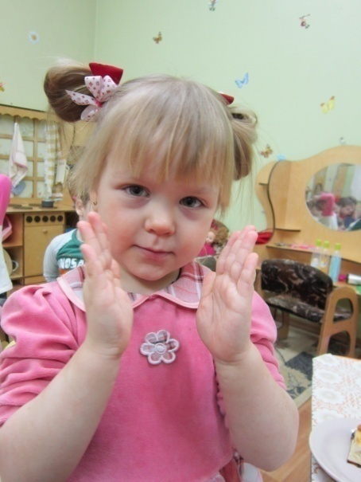
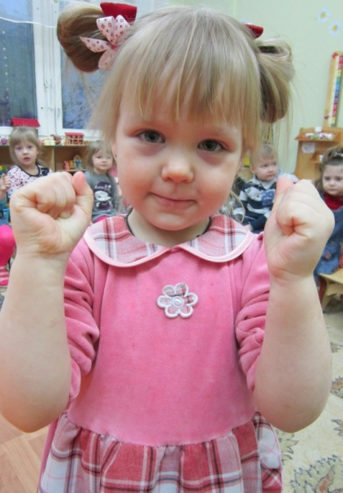
Потягивание
Мы наши пальчики сплели
И вытянули ручки.
Ну, а теперь мы от Земли
Отталкиваем тучки.
Мы рисуем бегемота.
Кто желает поработать?
Каждый палец рвётся в бой
И кивает головой.
Сгибание – разгибание всех пальцев вместе и по очереди

Slide 13
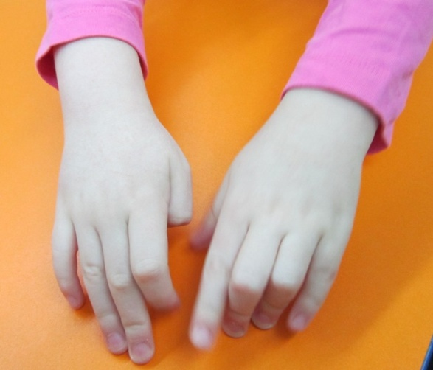
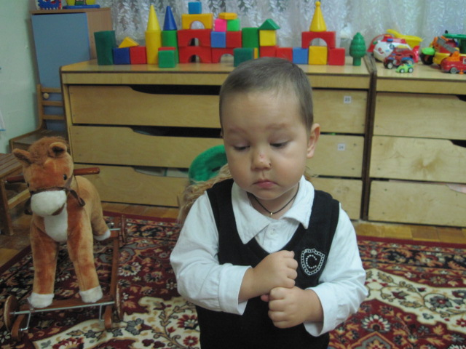
Упражнение для кончиков пальцев
Пальцы в гости приходили,
Тук, тук, тук – стучались в дверь.
Только дверь им не открыли:
Думали, там страшный зверь.
Палец указательный
Умный и внимательный.
Занят делом постоянно.
Он – помощник капитана.

Slide 14
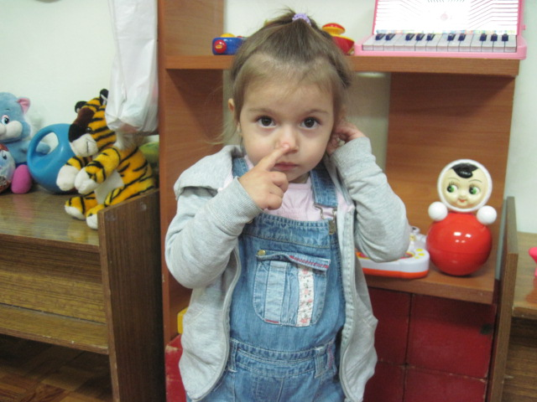
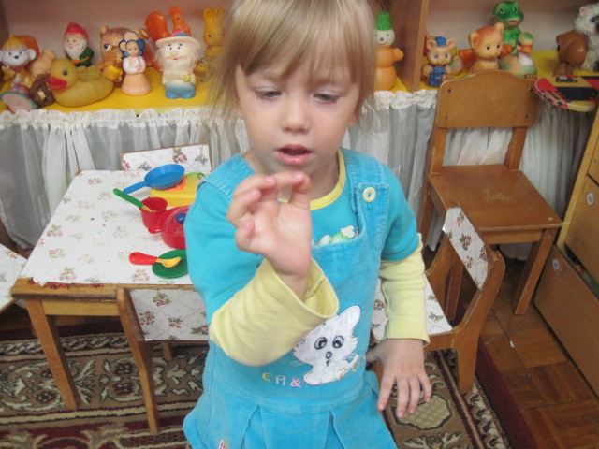
Пальчиковые кинезиологические упражнения

Slide 15
Самомассаж

Slide 16
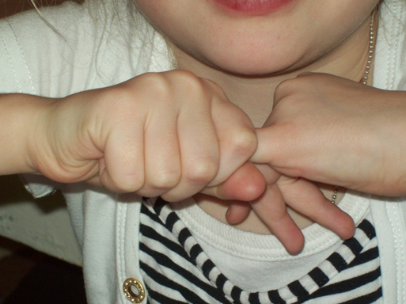
Потягивание пальцев одной руки
другой рукой
Самый маленький из пальцев
Хочет вырасти чуть – чуть.
Надо, братцы, постараться
И мизинчик потянуть.
Растягивание
Тренируются весь день
И бороться им не лень.
Вот какие молодцы,
Настоящие борцы!

Slide 17
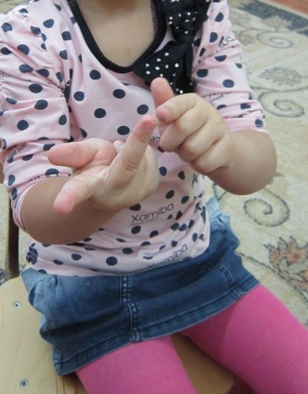
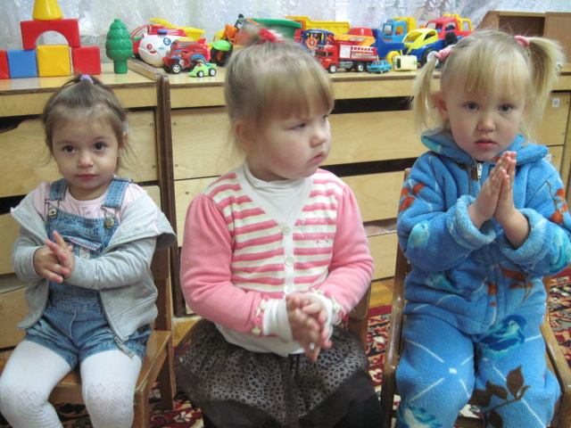
Массаж пальцев
Долго – долго суп варился,
Котелок наш закоптился.
Будем мы его тереть,
Чтобы начал он блестеть.
Средний палец – старший брат,
Он помочь братишкам рад.
Засучивши рукава,
Начал он колоть дрова.

Slide 18
Театр в руке

Slide 19
Рекомендации для проведения упражнений
После каждого
упражнения
необходимо
расслаблять
пальцы
(потрясти
кистями рук
Пальцы лучше
нагружать
равномерно
Оказывают
комплексное
воздействие

Slide 20
Поделиться с друзьями:

Slide 21
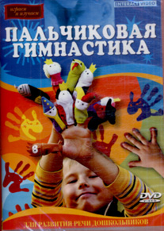
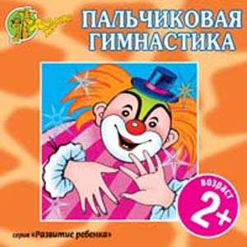

Slide 22
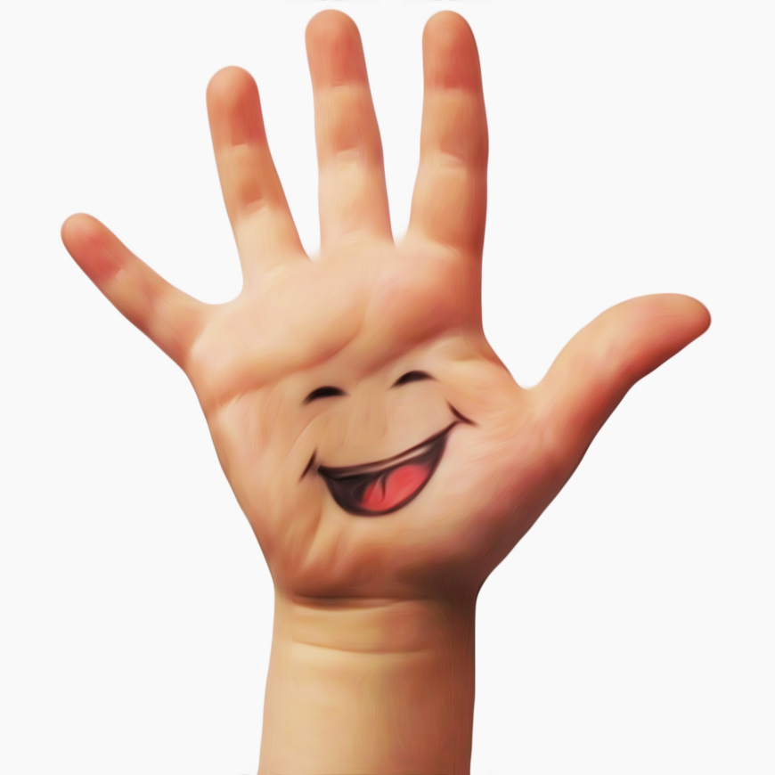
Спасибо за внимание!

